Slide 1
인공지능 HW1
인공지능학부 215001 서가연

Slide 2
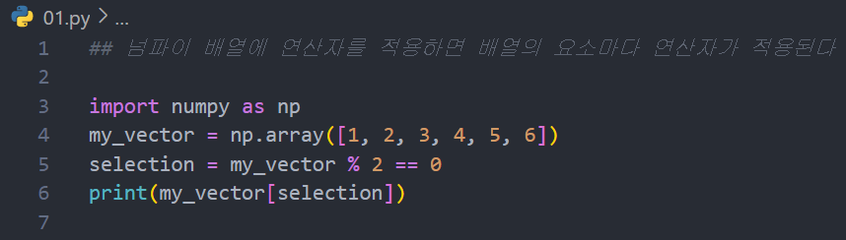

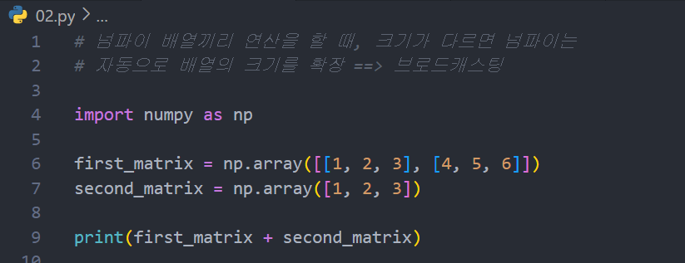
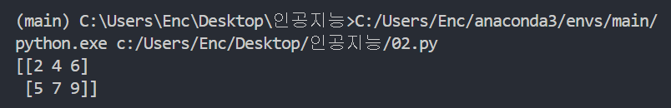
01. 다음 코드의 최종 결과를 쓰시오.
소스 코드 :
출력 결과:
02. 다음 코드의 최종 결과를 쓰시오.
소스 코드:
출력 결과:

Slide 3
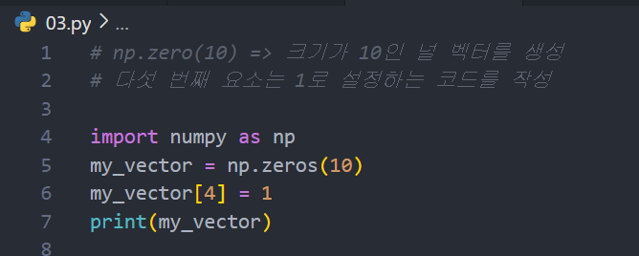
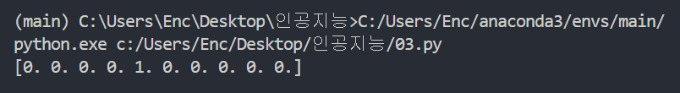
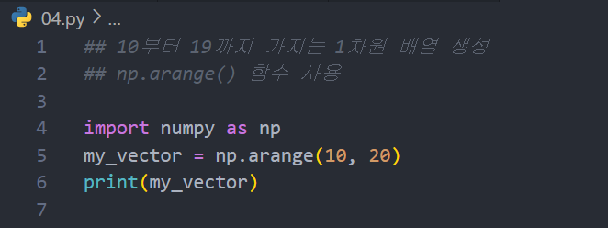
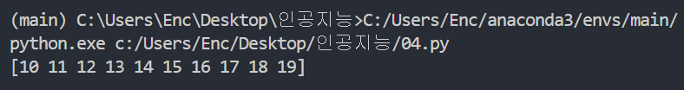
03. 크기가 10인 널 벡터를 생성하고 다섯 번째 요소는 1로 설정하는 코드를 작성하라
소스 코드 :
출력 결과:
04. 10에서 19까지의 값을 가지는 1차원 배열을 생성하라
소스 코드:
출력 결과:

Slide 4
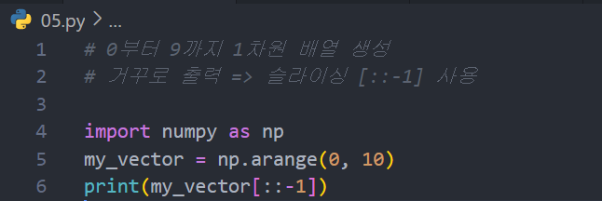
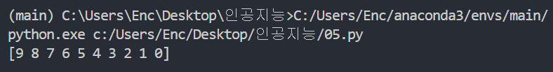
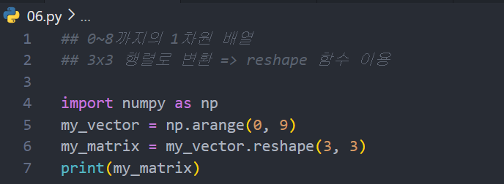
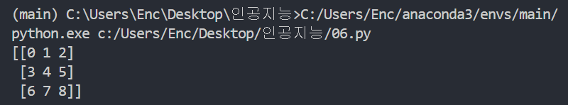
05. 0부터 9까지의 값으로 넘파이 1차원 배열을 채우고, 이를 거꾸로 하는 문장을 작성하라
소스 코드 :
출력 결과:
06. 0부터 8까지의 값을 가지고 크기가 3x3인 행렬을 생성하라
소스 코드:
출력 결과:

Slide 5
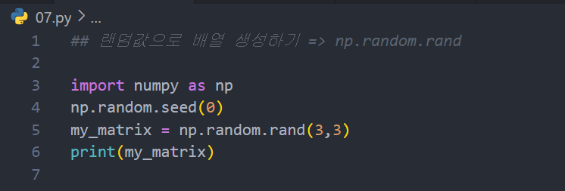
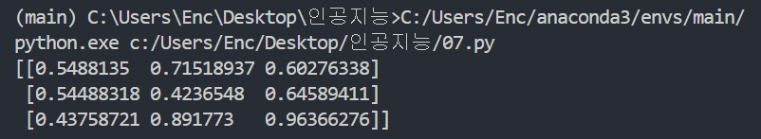
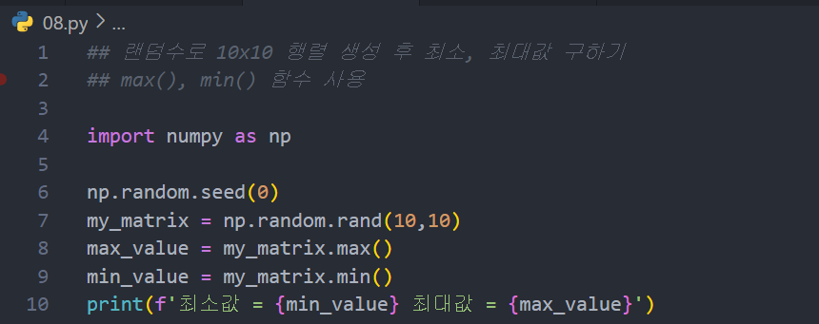

07. 난수로 채워진 3X3 넘파이 배열을 생성하라
소스 코드 :
출력 결과 :
08. 임의의 값으로 10X10 배열을 만들고, 최소값과 최대값을 찾아보자
소스 코드 :
출력 결과 :

Slide 6
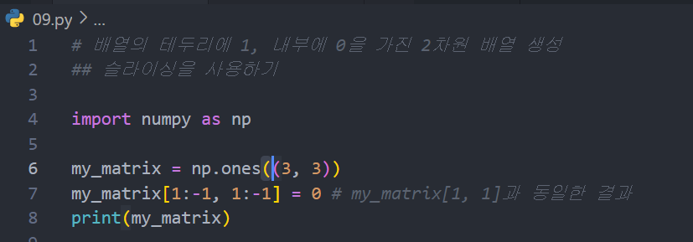
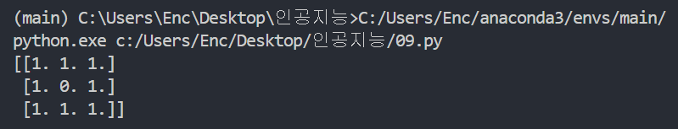
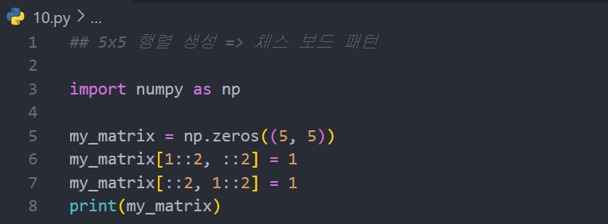
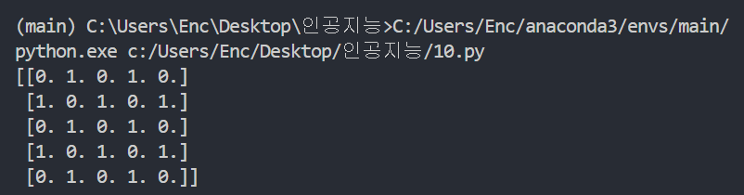
09. 배열의 테두리에 1, 내부에 0을 가진 3x3 크기의 2차원 배열을 생성해보자.(슬라이싱 이용)
소스 코드 :
출력 결과:
10. 5x5 행렬을 만들어 체스 보드 패턴으로 채워보자.
소스 코드 :
출력 결과 :

Slide 7
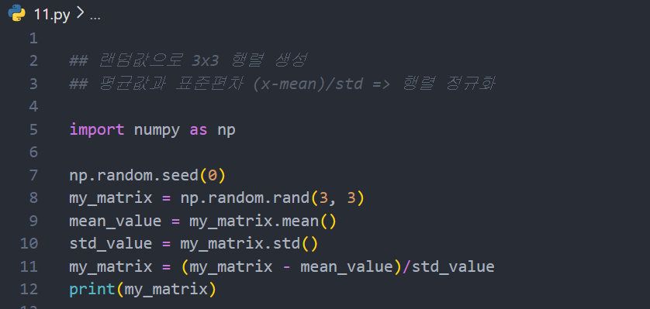
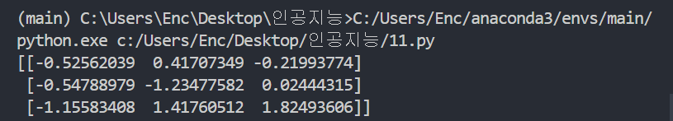
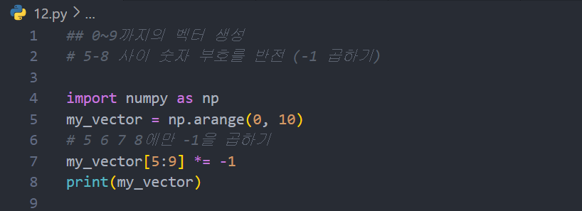
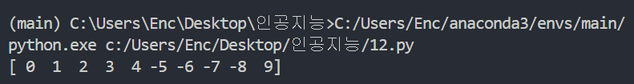
11. 3x3 난수로 행렬을 만들고 평균값과 표준 편차로 행렬을 정규화하여 보자.
소스 코드 :
출력 결과:
12. 넘파이를 사용하여 0에서 9까지의 값을 가진 벡터를 만들고 5에서 8 사이의 숫자 부호를 반전시켜보자
소스 코드 :
출력 결과 :

Slide 8
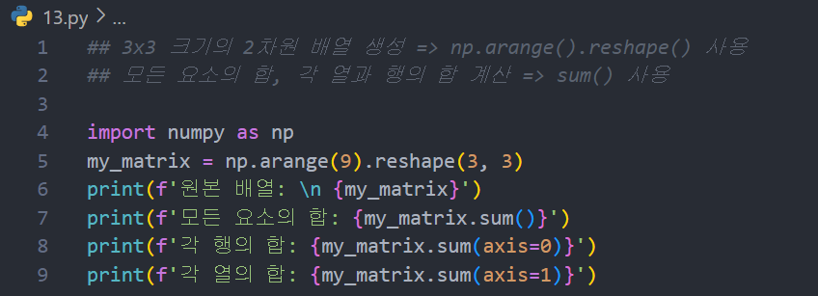
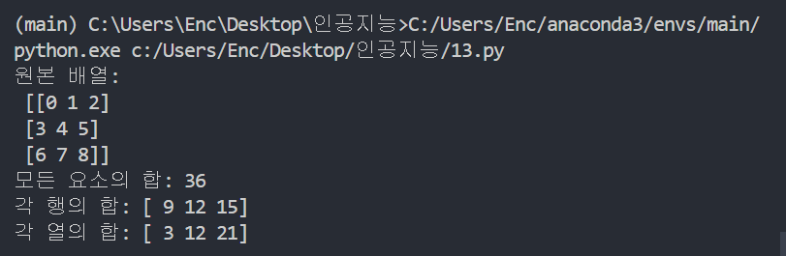
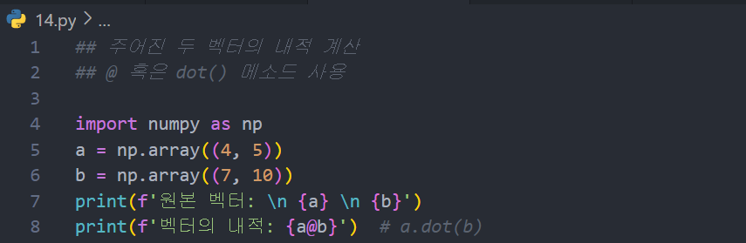
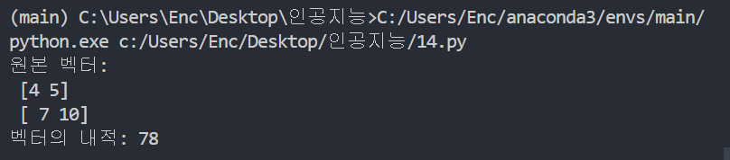
13. 넘파이로 3x3 크기의 2차원 배열을 생성하고, 모든 요소의 합, 각 열의 합, 각 행의 합을 계산해보자
소스 코드 :
출력 결과:
14. 주어진 두 벡터의 내적을 계산하기 위해 넘파이 프로그램을 작성해보자
소스 코드:
출력 결과:

Slide 9
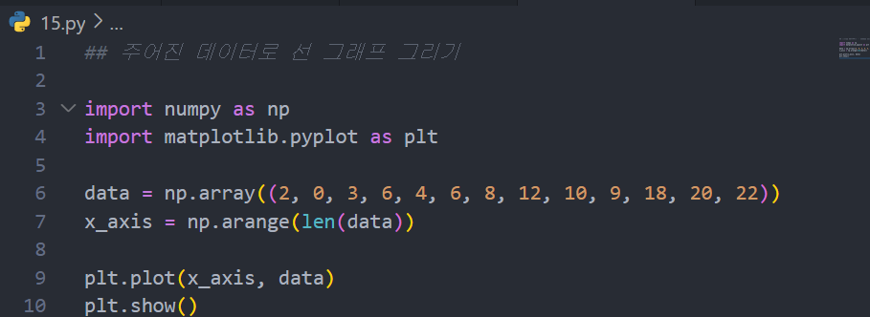
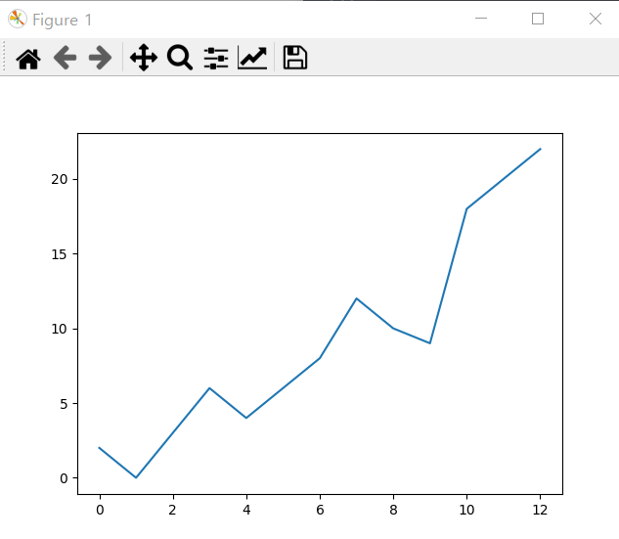
15. [2, 0, 3, 6, 4, 6, 8, 12, 10, 9, 18, 20, 22]와 같은 데이터를 이용하여 선 그래프를 그려보자.
소스 코드 :
출력 결과:

